Slide 1
作業02
繳交截止日期：2021/03/16 23:55

Slide 2
作業02-Class
請依照下列的規定，實作出兩個class，Book和BookShelf (所有屬性property、方法method)
Class Book
名稱 | 型態 | 存取權限範圍
Book (string NAME , string iSBN , vector<string> CONTENT) | Book | Public | 建構子
Name | String | Private | 屬性
ISBN | String | Private | 屬性
Content | Vector<string> | Private | 屬性
getName() | String | Public | 方法
getISBN() | String | Public | 方法
getContent(int PAGE) | String | Public | 方法
addPage(string SENTENCE) | Void | Public | 方法

Slide 3
作業02-Class
Class Book 方法說明：
Book (string NAME , string iSBN , vector<string> CONTENT)：為建構子，將NAME參數存入屬性Name；iSBN參數存入屬性ISBN； CONTENT參數存入屬性Content
string getName ()：回傳屬性Name
string getISBN()：回傳屬性ISBN
string getContent ( int PAGE )：回傳 Content 屬性中第 PAGE 格的內容 ；如果PAGE >= Content.size()，則回傳「Error」字串
void addPage(string SENTENCE)：將SENTENCE加入屬性Content的尾端 (hint: 使用vector的push_back)

Slide 4
作業02-Class
Class BookShelf
名稱 | 型態 | 存取權限範圍
BookShelf () | BookShelf | Public | 建構子
Shelf | Vector<Book> | Private | 屬性
addBook ( Book MYBook ) | Void | Public | 方法
showBookShelf () | Void | Public | 方法

Slide 5

作業02-Class
Class BookShelf 方法說明：
BookShelf ()：為建構子，不做任何事情
void addBook ( Book MYBook )：將MYBook加入屬性Shelf的尾端 (hint: 使用vector的push_back)
void showBookShelf ()：依序顯示屬性Shelf裡面所有Book的書名、ISBN，並在最前面顯示該Book在Shelf中的哪個位子(位子由0開始計算) (位子、書名、ISBN之間要半形空格，最後換行)
書在Shelf中第幾格
書名
ISBN

Slide 6
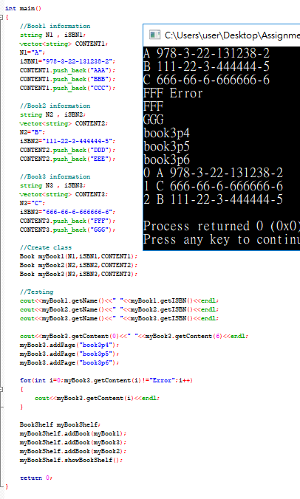
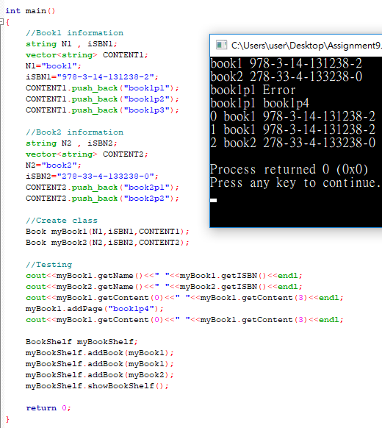
作業02-Class 測試
▼A2-2.txt
作業投影片壓縮檔中會附上兩個txt檔案，寫完class後將自己程式中的int main()部分覆蓋成txt裡面的int main()。如果完全按照作業規範設計class的話，會出現以下2張範例截圖。
▼A2-1.txt

Slide 7
作業02 – C++
本次作業需繳交cpp檔與截圖 (記得壓縮)
請將兩個class寫在同一個cpp檔內
請把class與method的定義，與txt中的main function整合成一個cpp檔，並將cpp各自命名。 例：包含A1-1.txt中int main()的cpp，取名為A1-10XXXXXXX-1.cpp； A1-2.txt中int main()的cpp，則取名為A1-10XXXXXXX-2.cpp
壓縮檔內兩個int main()都要做測試，並將各自的cmd的結果截圖，截圖的檔名同上。
只需依照上述規定建立2個class，不需要修改int main()裡的內容

Slide 8
繳交規範

Slide 9
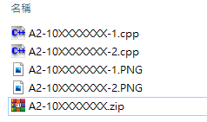
繳交內容
上傳內容須為 .zip 壓縮檔
內容包含:
程式碼 (C++為.cpp)
執行結果截圖 (只接受 .png 或 .jpg 形式)
檔名皆須為 AX-10XXXXXXX 或 PX-10XXXXXXX
Assignment: A
Practice: P
壓縮的內容
需上傳的壓縮檔

Slide 10
繳交方式
1. 作業上傳以 新eeclass系統 為主 https://ncueeclass.ncu.edu.tw/
2. 有修計實者， 作業繳交至 “計算機實習”
3. 無修計實者， 但只有修計概者， 作業繳交至 “計算機概論”
4. 不接受補交

